Slide 1
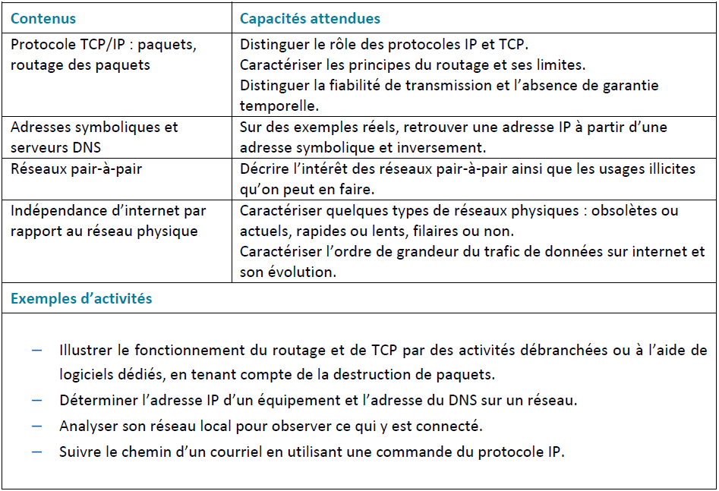
Internet

Slide 2
Séance 1: Introduction
Demander aux élèves ce qu’est Internet?
Une vidéo pour synthétiser
https://culturenumerique.univ-lille.fr/module1.html#sec_3
Un quizz? Des activités de recherche complémentaires?
Demander aux élèves quelles sont les difficultés possibles pour communiquer sur un très grand réseau?

Slide 3
Séance 2: TCP/IP
L’introduction de Charlie?
Une vidéo pour expliquer
https://culturenumerique.univ-lille.fr/module1.html#sec_3
Un quizz? Des activités de recherche supplémentaires?
TP: trouver son IP
L’activité routage de Charlie?
Activité routage de Julien Launay
Le protocole FTP de Charlie?
Autre activité sur les protocoles de contrôle

Slide 4
Intro de Charlie
Charles Oyster écrit une lettre à son amie Carla Lobster.
A l'aide des documents proposés, répondre aux questions suivantes.
Quels sont les éléments qui sont précisés sur l'enveloppe de la lettre?
Lister les différents moyens d'acheminement de la lettre.
Combien y-a-t-il de centres de tri?
Quelles informations connaissent les centres de tri pour acheminer la lettre?
De quelle(s) information(s) a besoin le centre de tri de Washington pour acheminer la lettre?
De quelle(s) information(s) a besoin le centre de tri de Paris pour acheminer la lettre?
De quelle(s) information(s) a besoin le postier pour acheminer la lettre?
Quel problème le postier a-t-il rencontré sur la route? Comment l'a-t-il résolu?
Voir documents joints

Slide 5
TCP/IP pour les non-initiés
IP (Internet Protocol) c’est le GPS du camion: il s’occupe de l’adressage et détermine l’itinéraire, la route à suivre
TCP (Transmission Control Protocol): il empaquette les colis et en fait le suivi (Sont-ils bien arrivés? Dans quel ordre sont-ils à ouvrir/utiliser?)
Remarque: il existe d’autres protocoles de transmission qui fonctionnent avec IP, comme UDP, pour le streaming par exemple. Il n’y a pas d’accusé réception des paquets. Si un paquet manque, on ne peut attendre. Les paquets sont envoyés avec un datagramme (heure à laquelle ils doivent être utilisés) qui sert à les synchroniser.

